Slide 1
Въведение и история на WebGL
Тема №1

Slide 2
В тази лекция
Информация за курса
Цели и изисквания
Начин на провеждане
Оформяне на оценката
История на WebGL
OpenGL, OpenGL ES и WebGL
Архитектура на WebGL
Демонстрация на WebGL

Slide 3
За курса

Slide 4
Преподавател
Проф. д-р. Павел Бойчев
Катедра Информационни Технологии
ФМИ, каб. 512
boytchev [at] fmi.uni-sofia.bg

Slide 5
Цели
Теоретични цели
Запознаване с WebGL, GLSL и малко HTML5
Алгоритми в компютърната графика
Практически цели
Създаване на интерактивна онлайн 3D графика
Анимации, симулации, игри

Slide 6
Изисквания
Опит в програмиране
Езици от високо ниво JavaScript, Java, C, …
Аналитична геометрия и физика
Стереометрия, уравнения, матрици, движения
Технологии
Онлайн технологии DOM, HTML и малко CSS

Slide 7
Средства
Платформа
Почти всяка съвременна ОС
Графичен процесор
Софтуер
Обикновен текстов редактор
Браузър с JavaScript, WebGL и HTML5

Slide 8
Провеждане на курса
Лекции
Седмично по 2 часа
Избрани са 24 теми от WebGL + 4 други
Упражнения
Седмично по 2 часа
Домашни
Задачи за самостоятелна работа
Всяка седмица до края на годината

Slide 9
Теми в курса
Октомври
Първа и относително скромна WebGL програма, начални опити в 2D и 3D графика, а също и в анимацията
Ноември
Моделиране на геометрични 3D обекти и тяхното движение, системи от свързани обекти, процедурни обекти
Декември
Текстури и малко реализъм в графиката, интерактивност и динамичност в анимацията
Януари
Запознаване с библиотеки от по-високо ниво, използващи WebGL като основа

Slide 10
Оценяване
Точки
11 домашни по 4т. всяка (3т. за изпълнение, 1т. за срок)
1 проект за 20 т.
Бонус – максимум 6 т.
Оценка
(Брой точки)/10
За минаване с тройка са нужни поне 30 точки
Максималната достижима оценка е „Свръхотличен 7.00“

Slide 11
Студенти от минали години
Оценяване
Само проект за 40 т.
Стари точки не важат
Трябва да ми се обадят, за да не им отчитам липсата на предадени домашни
Оценка
2+(Брой точки)/10
За минаване с тройка са нужни поне 10 точки

Slide 12
Литература (1/2)
Kouichi Matsuda, Rodger Lea (2013)
WebGL Programming Guide: Interactive 3D Graphics Programming with WebGL, Addison-Wesley, ISBN 978-0-321-90292-4
Andreas Anyuru (2012)
Professional WebGL Programming: Developing 3D Graphics for the Web, John Wiley & Sons, ISBN 978-1-119-96886-3

Slide 13
Литература (2/2)
Jacob Seidelin (2012)
HTML5 Games: Creating Fun with HTML5, CSS3, and WebGL, John Wiley & Sons, ISBN 978-1-119-97508-3
David Wolff (2011)
OpenGL 4.0 Shading Language Cookbook, Packt Publising, ISBN 978-1-849514-76-7
Miller, Mattson (2011)
WebGL 1.0 API Quick Reference Card, Khronos Group, https://www.khronos.org/files/webgl/webgl-reference-card-1_0.pdf

Slide 14
История на WebGL

Slide 15
Основите на WebGL
Какво е WebGL?
Приложен програмен интерфейс (API)
3D графика директно в браузър
Защо WebGL?
Платформено независим
Тръгва директно в браузър
Използва графичния хардуер
Без специализирана работна среда

Slide 16
История на WebGL
Graphics
Library
OpenGL 1.5
OpenGL 2.0
OpenGL 3.3
OpenGL 4.3
OpenGL ES 1.1
OpenGL ES 2.0
OpenGL ES 3.0
WebGL 1.0
WebGL 2.0
Embedded Systems

Slide 17
OpenGL и OpenGL ES
OpenGL: десктоп технологии за 3D графика
Създадена от Silicon Graphics през 1992
Платформено независим
Поддържа програмируеми шейдъри
Поддържа се от Khronos Group
OpenGL ES: OpenGL за вградени системи
Отворен стандарт
Вариант на OpenGL за смартфони
Много близък с WebGL
Поддържа се пак от Khronos Group

Slide 18
Алтернативни технологии

Slide 19
Direct3D
Част от DirectX
Предложен от Microsoft през 1995
Работи само в Windows
Използва шейдъри едва от DirectX 8.0
От DirectX 9.0 въвежда HLSL (High Level SL)
g_pD3D->CreateDevice( D3DADAPTER_DEFAULT, D3DDEVTYPE_HAL,
g_hWnd, D3DCREATE_SOFTWARE_VERTEXPROCESSING,
&d3dpp, &g_pd3dDevice );
g_pd3dDevice->SetRenderState( D3DRS_LIGHTING, FALSE );
g_pd3dDevice->SetRenderState( D3DRS_ZENABLE, TRUE );
D3DXMatrixPerspectiveFovLH( &matProj, D3DXToRadian( 45.0f ),
640.0f / 480.0f, 0.1f, 100.0f );
g_pd3dDevice->SetTransform( D3DTS_PROJECTION, &matProj );

Slide 20
SVG
Scalable Vector Graphics
През 1998 Microsoft и Macromedia предлагат VML (Vector Markup Language)
Adobe и Sun предлагат PGML (Precision Graphics Markup Language)
SVG е комбинация от VML и PGML
Изходният код е в XML формат
<svg width="500" height="500">
<rect x="10" y="120" width="90" height="60">
<animate id="a2" attributeName="fill" from="blue"
to="yellow" dur="3s" />
</rect>
</svg>

Slide 21
VRML / X3D
Virtual Reality Modeling Language
Предложен през 1994
Файлов формат за 3D векторна графика
Структуриран като XML
Новите версии са под името X3D
<Scene>
<Shape>
<IndexedFaceSet coordIndex='0 1 2 -1 1 3 2 -1 2 3 0 -1 3 1 0'>
<Coordinate point='0 0 0 10 0 0 5 0 8.3 5 8.3 2.8'/>
</IndexedFaceSet>
<Appearance>
<Material diffuseColor='1 0.8 0.2' specularColor='0 0 1'/>
</Appearance>
</Shape>
</Scene>

Slide 22
Архитектура на WebGL

Slide 23
Архитектура (поглед отвън)
JavaScript
HTML
GLSL
Browser
WebGL
GPU

Slide 24
Шейдър (Shader)
История
Отначало пълната функционалност е била вградена хардуерно
Висока скорост, но фиксирани възможности
Шейдъри
Въведени от Pixar през 1988
Малки програми, които се изпълняват паралелно от графичния процесор
GLSL – език за шейдъри за OpenGL (подобен на C)

Slide 25
Видове шейдъри
OpenGL & WebGL
Vertex шейдър
Прилага се върху всеки връх на обектите
Fragment (Pixel) шейдър
Прилага се върху всеки пиксел
Geometry шейдър
Прилага се върху всеки обект
Tessellation (Hull и Domain) шейдър
Прилага се върху всеки обект
OpenGL

Slide 26
Архитектура (поглед отвътре)
Vertex шейдър
Обработва върховете един по един
Асемблиране
на примитиви
Сглобява графични примитиви от върхове
Растеризация
Получава пиксели от графичните примитиви
Fragment/Pixel
шейдър
Обработва пикселите един по един
Други операции с пиксели
Scissor
Multisample
Stencil
Depth
Blend
Dither

Slide 27
WebGL в практиката

Slide 28
Изходен код на 4 езика
GLSL
Изходен код на vertex и fragment шейдъри
JavaScript
Код за WebGL команди, достъп до елементи през DOM, обработване на събития, допълнителни библиотеки
HTML
Съдържание на уеб страницата с графика, добавяне
CSS
Форматиране на уеб страницата

Slide 29
Библиотеки
WebGL в практиката
Използват се 30+ библиотеки за моделиране
Използват се 10+ помощни математически библиотеки
WebGL в курса
Колкото се може по-чист WebGL
Библиотеки за моделиране
Чист код
Помощни библиотеки
WebGL

Slide 30
Избрани примери

Slide 31
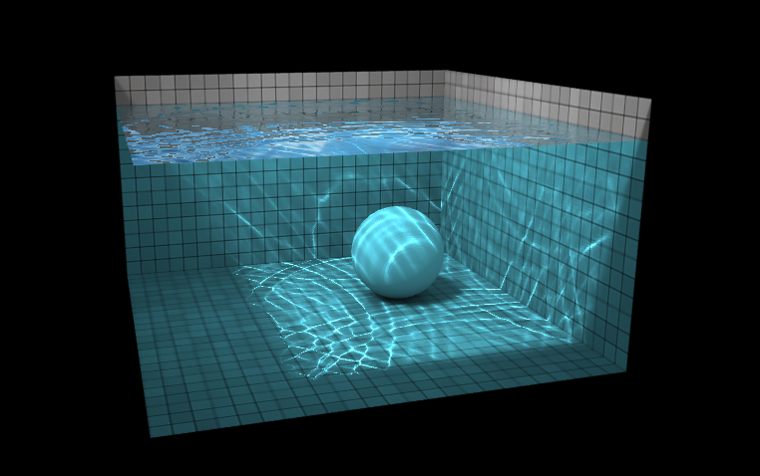
WebGL вода на Evan Wallace

Slide 32
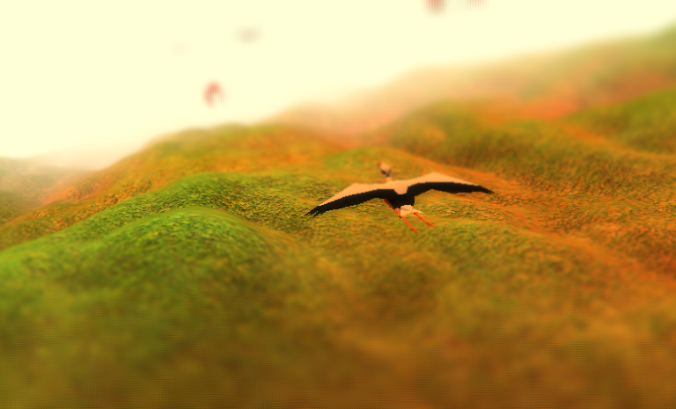
Терен на AlteredQualia

Slide 33
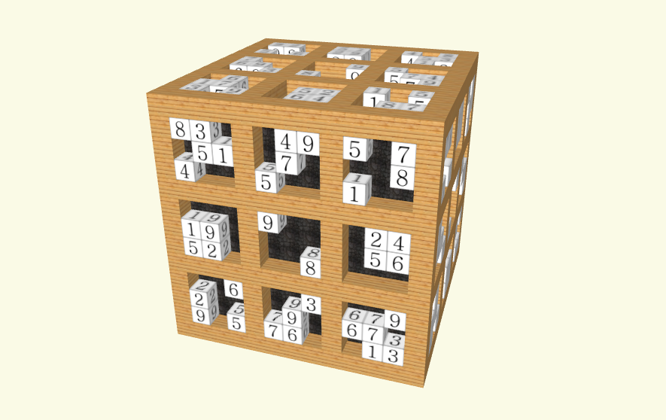
Куби (първият ми опит с WebGL)

Slide 34
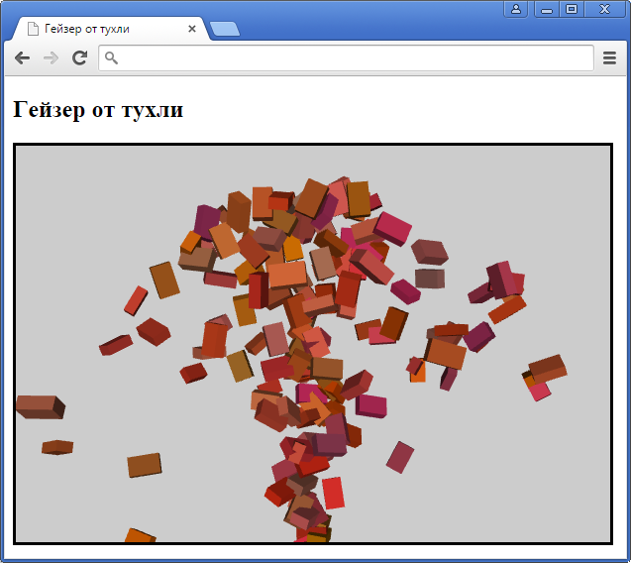
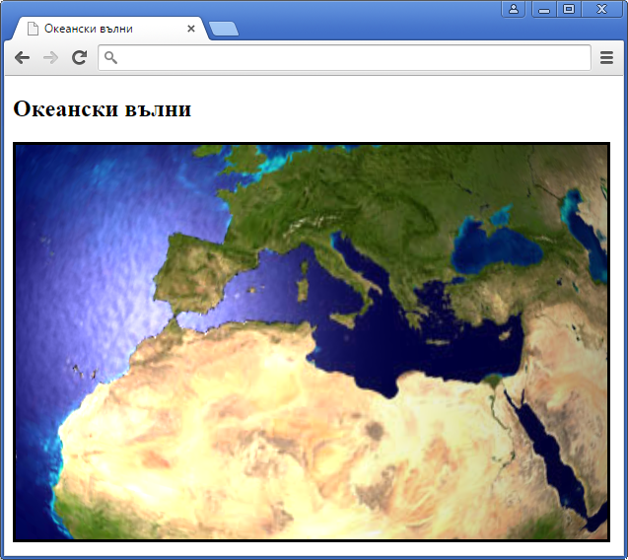
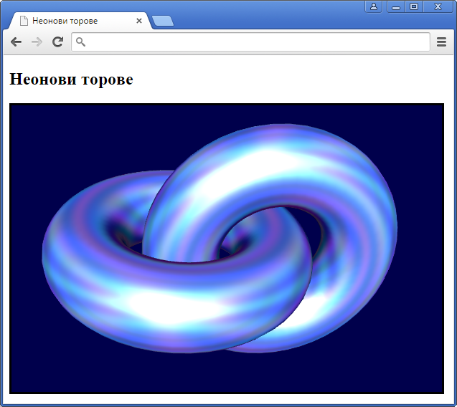
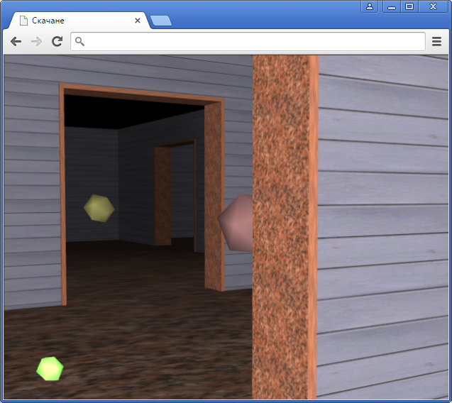
Примери от лекциите

Slide 35
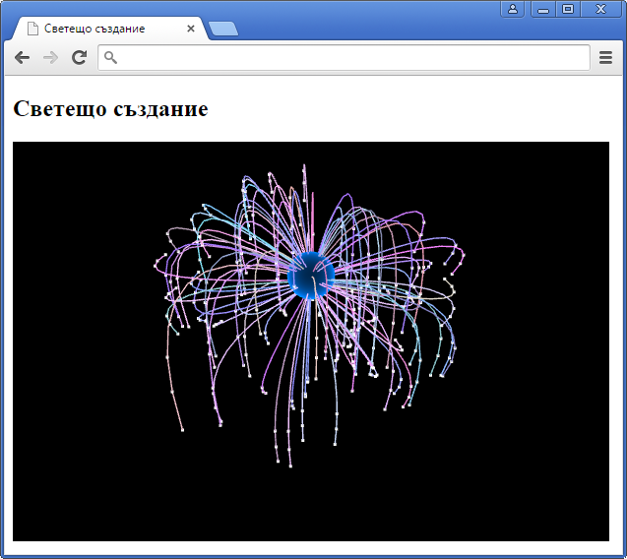
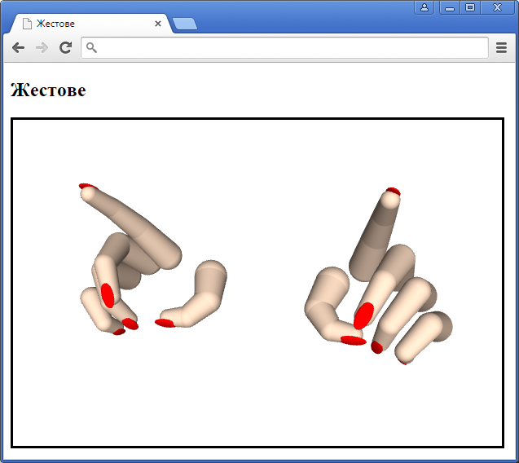
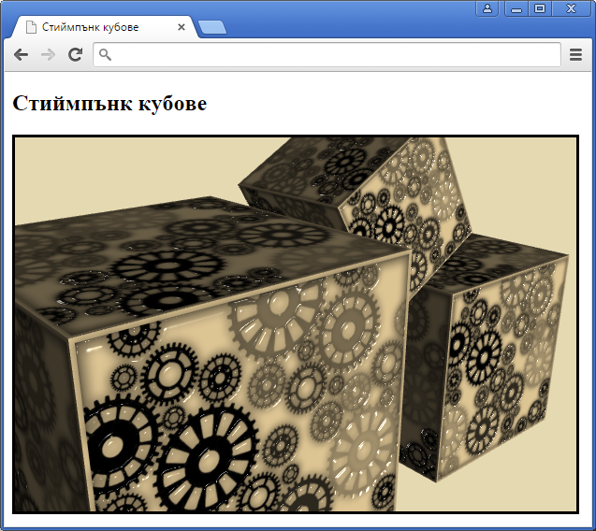
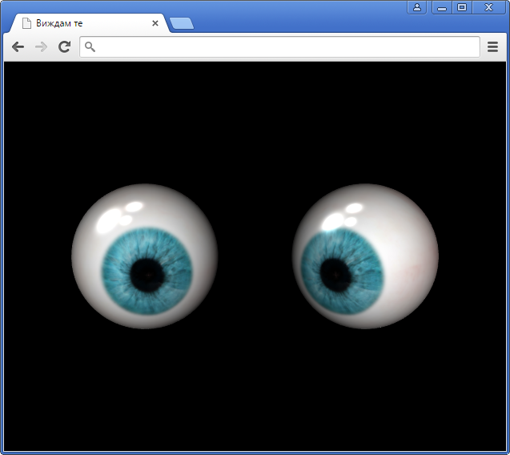
Примери от упражненията

Slide 36
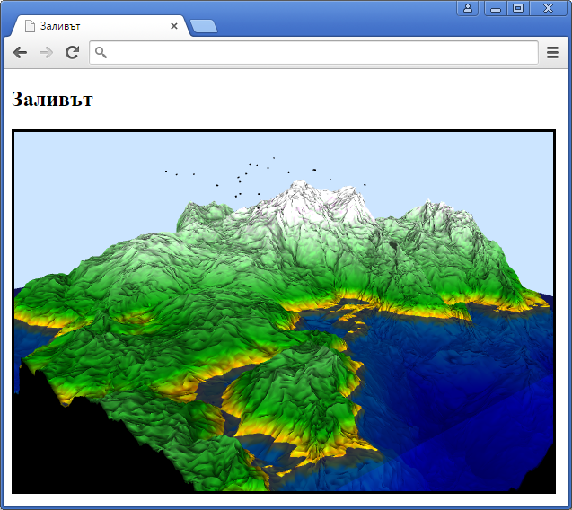
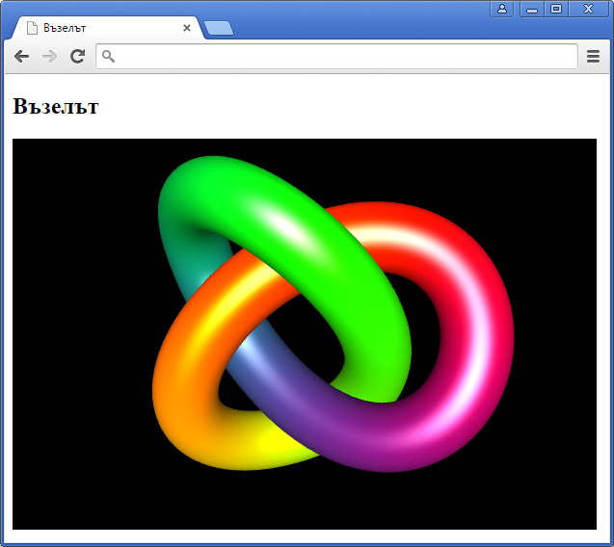
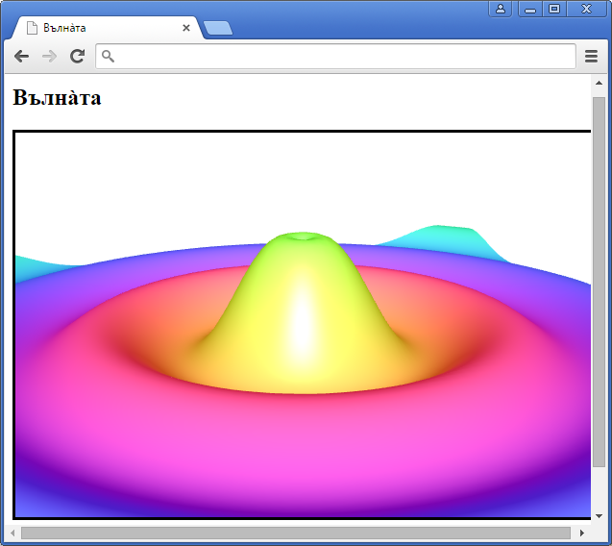
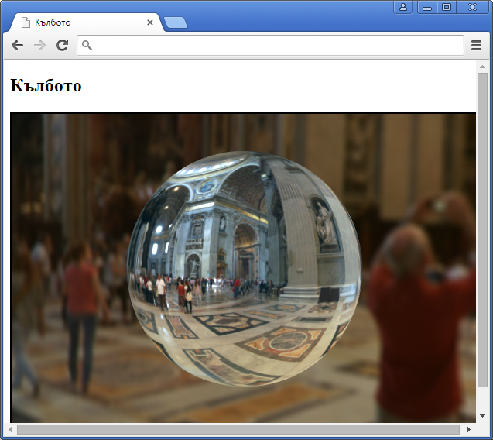
Примери от домашните

Slide 37
Литература и ресурси

Slide 38
Литература и ресурси
WebGL
https://www.khronos.org/webgl/
http://get.webgl.org/
http://en.wikipedia.org/wiki/WebGL
http://www.chromeexperiments.com/webgl
Библиотеки за WebGL
https://www.khronos.org/webgl/wiki/User_Contributions
GLSL
http://www.opengl.org/documentation/glsl
http://en.wikipedia.org/wiki/Shader

Slide 39
OpenGL/OpenGL ES
http://www.opengl.org/
https://www.khronos.org/opengles/
http://en.wikipedia.org/wiki/OpenGL
http://en.wikipedia.org/wiki/OpenGL_ES

Slide 40
Въпроси и коментари

Slide 41
Край

